Slide 1
WORD EMBEDDINGS HAFTA 13
Hazırlayan:
Hikmet FİLİK
2222705062

Slide 2
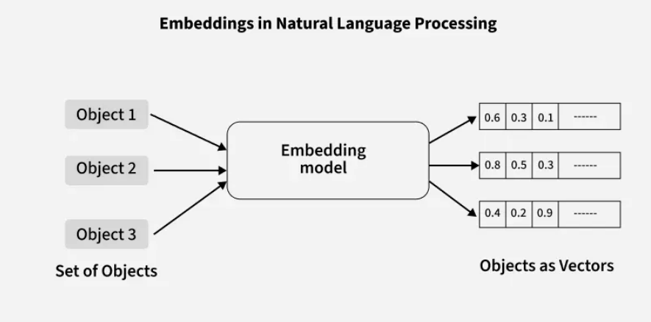
Word Embedding Nedir?
Kelimelerin anlamsal özelliklerini içeren yoğun vektörlere dönüştürülmesidir.
Bilgisayarlar sadece sayıları işleyebilir kelimeleri işleyemez. Bu yüzden kelimeleri sayısal vektörlere dönüştürmek gerekir.

Slide 3
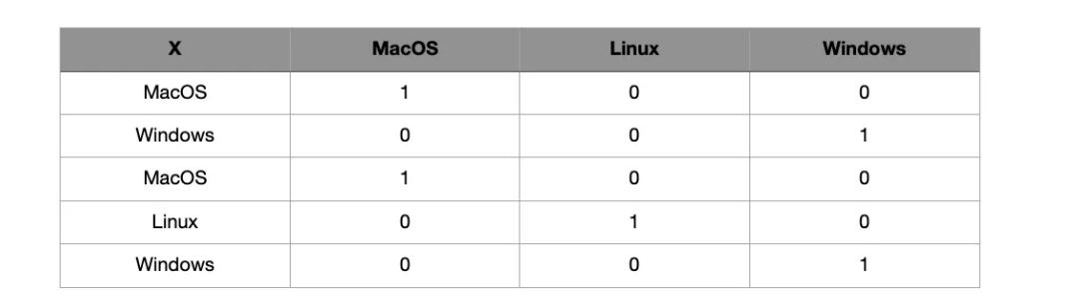
One-Hot Encoding
Verilerin sayısal olarak ifade edilebilmesi için kullanılan en temel tekniklerden birisi One Hot Encoding tekniğidir.
Vektörlerin değeri, her bir sözel ifadenin kendi indeksine ait olan değeri 1 diğerleri 0 olacak şekilde atanır.

Slide 4
One-Hot vs. Embedding
One-Hot
embedding
Her yeni kelime vektör uzunluğunu bir artırır. Bu durum bellek yükü oluşturur.
Vektörlerin %99’u sıfırlardan oluşur. Bu verimsiz bir temsil biçimidir.
Vektörler birbirine matematiksel olarak diktir.
Kelimeleri sabit ve küçük boyutta temsil eder.
Vektörün her bir hücresi sıfır yerine anlamlı ondalıklı sayılar içerir.
Benzer kelimeleri birbirine yakın konumlar.

Slide 5
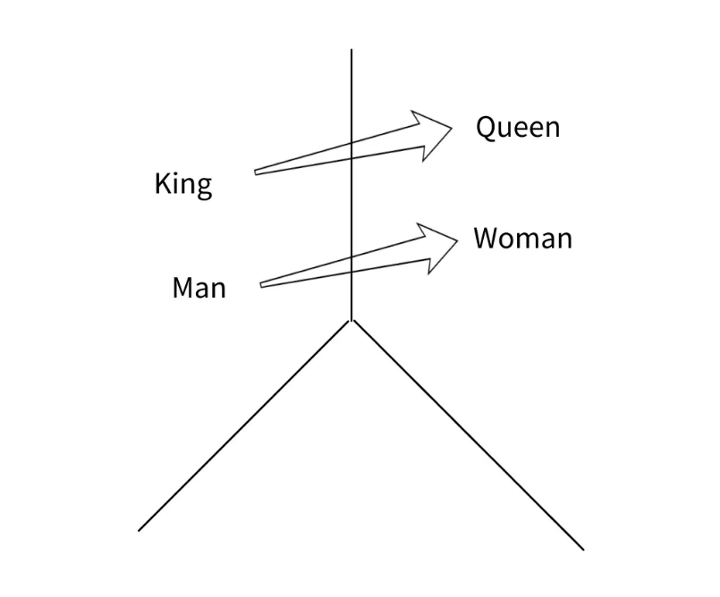
Word2Vec
Word2vec sıklıkla kullanılan word embedding tekniklerinden bir diğeridir. Bütün corpus taranarak hedef kelimenin daha çok hangi kelimelerle birlikte geçtiği tespit edilerek vektör oluşturma işlemi gerçekleştirilir.

Slide 6
Word2Vec Mimarileri: CBOW ve Skip-gram
CBOW (Continuous Bag of Words): Çevredeki kelimelerden hedef kelimeyi tahmin eder.
Skip-gram: Hedef kelimeden çevre kelimeleri tahmin eder.

Slide 7
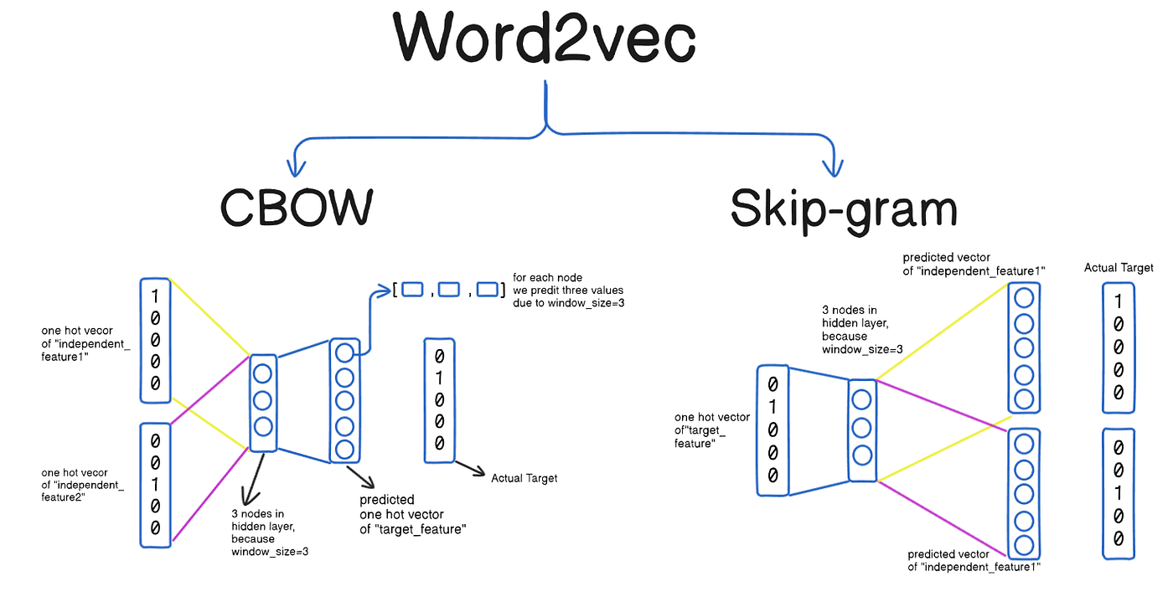

Slide 8
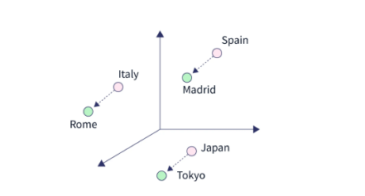
GloVe (Global Vectors)
Kelimelerin bir bütün olarak tüm metin kümesindeki istatistiksel verilerini kullanarak vektör oluşturan bir modeldir.
Word2vec bir sinir ağı üzerinden tahminleme yaparken GloVe, istatistiksel bir matris ayrıştırma mantığıyla çalışır.

Slide 9

Cosine Similarity (Kosinüs Benzerliği)
İki kelime vektörü arasındaki anlamsal benzerliği aralarındaki açının kosinüs değerini hesaplayarak ölçen matematiksel yöntemdir.
Vektörlerin uzunluğuna değil doğrultusuna odaklandığı için kelime sıklığından bağımsız olarak saf anlamsal yakınlığı hatasız bir şekilde tespit eder.
A ve B iki vektör olsun;
Not: Paydaki nokta çarpımı, paydadaki ise vektörlerin büyüklükleridir.

Slide 10
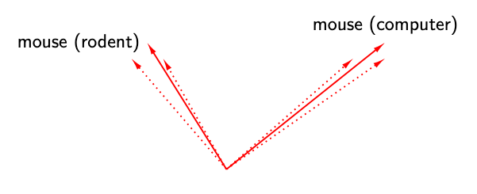
Contextual Embeddings
Geleneksel modeller her kelimeye tek bir sabit vektör verirken bağlamsal modeller, kelimenin anlamını içinde bulunduğu cümleye göre dinamik olarak değiştirir.
Bu yöntem sayesinde yüz kelimesinin sayı çehre veya yüzmek eylemi olup olmadığı, çevresindeki kelimeler analiz edilerek birbirinden farklı vektörlerle temsil edilir.

Slide 11
Kaynakça
https://www.ibm.com/think/topics/word-embeddings
https://cohere.com/llmu/sentence-word-embeddings
https://medium.com/bili%C5%9Fim-hareketi/word-embedding-teknikleri-word2vec-nedir-tf-idf-nedir-e2f826dd9178
https://www.geeksforgeeks.org/nlp/word-embeddings-in-nlp/

